Slide 1
Αναπαράσταση Αλγορίθμων
Κεφάλαιο 2.2, Παράγραφος 2.2.5
Εισαγωγή στις αρχές της επιστήμης των Ηλεκτρονικών Υπολογιστών

Slide 2
Εισαγωγή (αναπαράσταση αλγορίθμων)
Προκειμένου να επιτευχθεί η «ακριβής περιγραφή» ενός αλγορίθμου, χρησιμοποιείται κάποια γλώσσα που μπορεί να περιγράφει σειρές ενεργειών με τρόπο αυστηρό, χωρίς ασάφειες και διφορούμενα.
Τέτοιες γλώσσες είναι οι γλώσσες προγραμματισμού (με την προϋπόθεση ότι η σημασιολογία τους είναι αυστηρά διατυπωμένη), μαθηματικά μοντέλα, κάποιες συμβολικές γλώσσες που χρησιμοποιούν αυστηρά καθορισμένους κανόνες περιγραφής, καθώς και κατάλληλα διαμορφωμένα υποσύνολα των φυσικών (ομιλούμενων) γλωσσών.

Slide 3
Αναπαράσταση των αλγορίθμων (1/2)
Φυσική γλώσσα όπου η αναπαράσταση γίνεται με την ομιλούμενη γλώσσα, μέσω της οποίας περιγράφονται τα βήματα επίλυσης του προβλήματος. Ωστόσο, με τη φυσική γλώσσα μπορούν να παρατηρηθούν ασάφειες στις οδηγίες.
Ψευδοκώδικα ή ψευδογλώσσα η οποία είναι μια υποθετική γλώσσα για την αναπαράσταση αλγορίθμων με στοιχεία από κάποιες γλώσσες προγραμματισμού, παραλείποντας λεπτομέρειες που δεν είναι ουσιαστικές για την ανθρώπινη κατανόηση του αλγορίθμου.

Slide 4
Αναπαράσταση των αλγορίθμων (2/2)
Γλώσσα προγραμματισμού η οποία είναι μια τεχνητή γλώσσα, που έχει αναπτυχθεί για να δημιουργεί ή να εκφράζει προγράμματα για τον υπολογιστή. Η αναπαράσταση των αλγορίθμων με γλώσσα προγραμματισμού μπορεί να γίνει είτε με οπτικές είτε με κειμενικές γλώσσες προγραμματισμού.
Μεθοδολογίες διαγραμματικής αναπαράστασης αλγορίθμων που συνιστούν έναν γραφικό τρόπο παρουσίασης του αλγόριθμου. Από τις διάφορες μεθοδολογίες διαγραμματικής αναπαράστασης αλγορίθμων που έχουν επινοηθεί η πιο διαδεδομένη είναι το διάγραμμα ροής, όπου η περιγραφή και η αναπαράσταση των αλγορίθμων γίνεται με τη χρήση γεωμετρικών σχημάτων - συμβόλων, όπου το καθένα δηλώνει μια συγκεκριμένη ενέργεια ή λειτουργία

Slide 5
Παράδειγμα...
Πρόβλημα: γνωρίζουμε τις νίκες και τις ήττες μιας ομάδας μπάσκετ και θέλουμε να βρούμε τη συνολική βαθμολογία της
Να αναπτυχθεί αλγόριθμος
(α) με φυσική γλώσσα, (β) με διάγραμμα ροής και (γ) με ψευδογλώσσα, ο οποίος να διαβάζει των αριθμό των νικών και των ηττών μιας ομάδας μπάσκετ σε μια αγωνιστική περίοδο. Η ομάδα βαθμολογείται για κάθε νίκη με δύο βαθμούς και για κάθε ήττα με έναν.
Να υπολογιστεί και να εμφανιστεί η συνολική βαθμολογία της ομάδας.
Να εκτελεστεί ο αλγόριθμος για τις τιμές Νίκες 8 και Ήττες 12

Slide 6
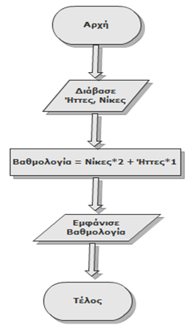
Αναπαράσταση Αλγορίθμου
Λογικό Διάγραμμα
Φυσική Γλώσσα
Ψευδοκώδικας
Αφού εισαχθούν οι τιμές δύο μεταβλητών Νίκες και Ήττες, να πολλαπλασιαστεί το περιεχόμενο της μεταβλητής Νίκες με τον αριθμό 2 και το περιεχόμενο της μεταβλητής Ήττες με τον αριθμό 1. Στη συνέχεια, να προστεθούν οι δύο τιμές και το άθροισμα να αποθηκευτεί στην μεταβλητή Βαθμολογία_Ομάδας.
Αλγόριθμος Μπάσκετ
Διάβασε Νίκες, Ήττες
Βαθμολογία ← Νίκες*2 + Ήττες*1
Εμφάνισε Βαθμολογία
Τέλος Μπάσκετ

Slide 7
Να αναπτύξετε αλγόριθμο ο οποίος να ζητάει την εισαγωγή / διάβασμα (από το πληκτρολόγιο) του μήκους και του πλάτους μιας αίθουσας και στη συνέχεια να υπολογίζει το εμβαδόν της και να εμφανισθεί.
Γνωρίζουμε ότι το εμβαδόν μίας αίθουσας υπολογίζεται από τον τύπο Εμβ = Μήκος x Πλάτος.
Να αναπαραστήσετε τον αλγόριθμο επίλυσης του προβλήματος (με λογικό διάγραμμα ή ψευδοκώδικα).

Slide 8
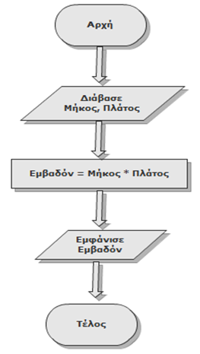
Αλγόριθμος Εμβαδό
Διάβασε Μήκος, Πλάτος
Εμβαδόν ← Μήκος * Πλάτος
Εμφάνισε Εμβαδόν
Τέλος Εμβαδό

Slide 9
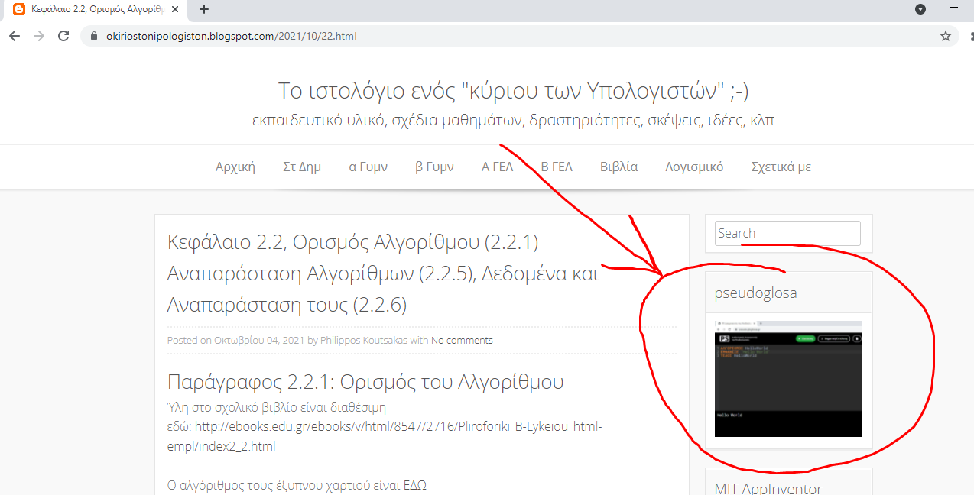
Πρόβλημα: εμφάνισε στην οθόνη “Καλημέρα κόσμε”

Slide 10
ΑΛΓΟΡΙΘΜΟΣ HelloWorld
ΕΜΦΑΝΙΣΕ “Καλημέρα κόσμε”
ΤΕΛΟΣ HelloWorld

